Slide 1
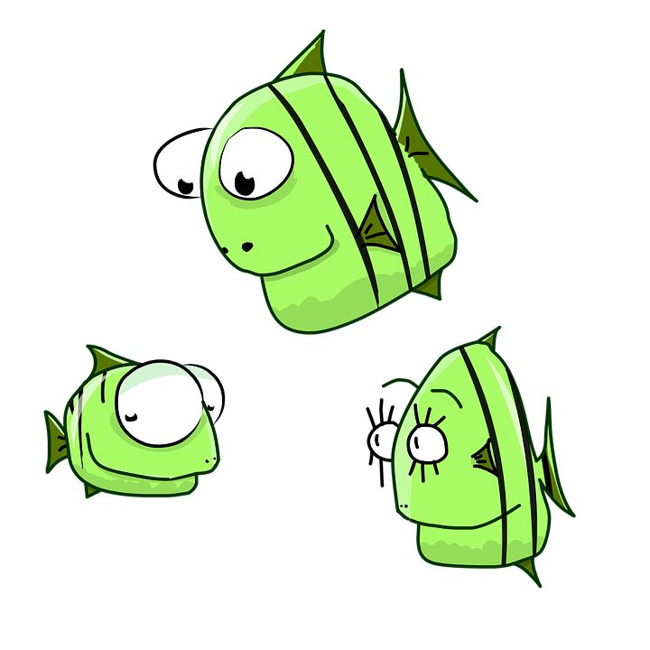
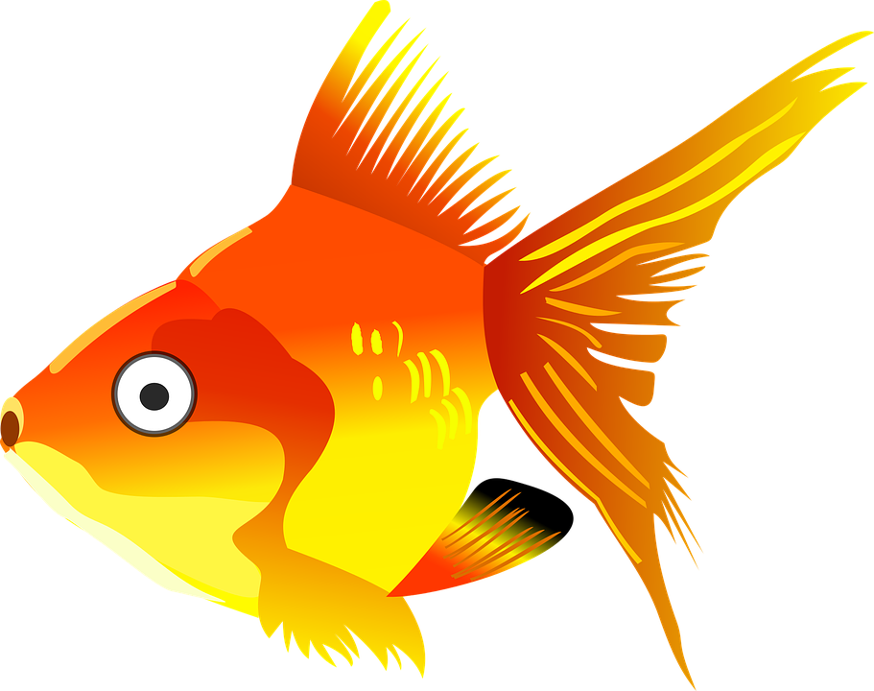
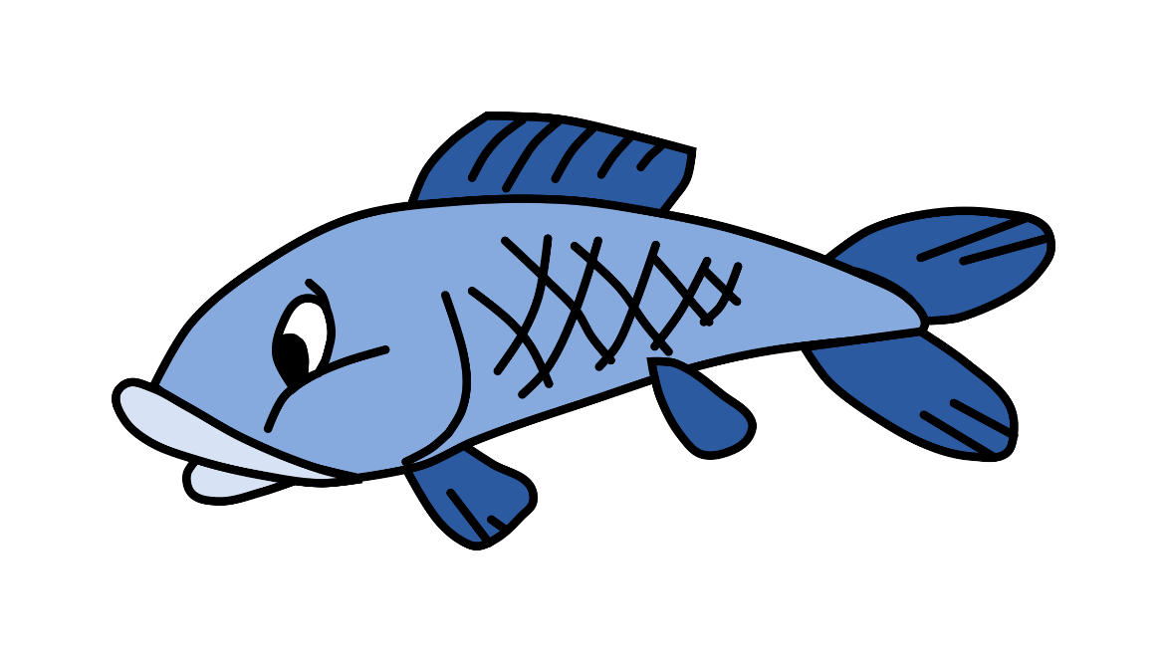
Podwodny świat zwierząt

Slide 2
Podwodna gimnastyka buzi i języka
Parskanie
Malowanie „sufitu” w buzi szerokim językiem
Liczenie zębów przy szeroko otwartej buzi
Kląskanie
Ziewanie przy szeroko otwartej buzi
Wymawianie naprzemiennie i-o-i-o-i-o
Wysyłanie całusków

Slide 3
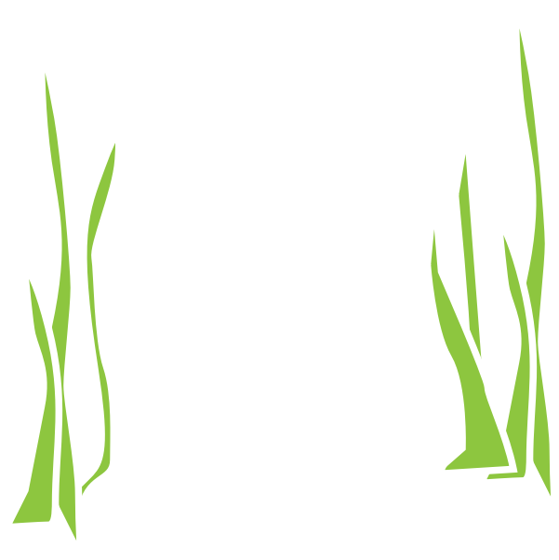
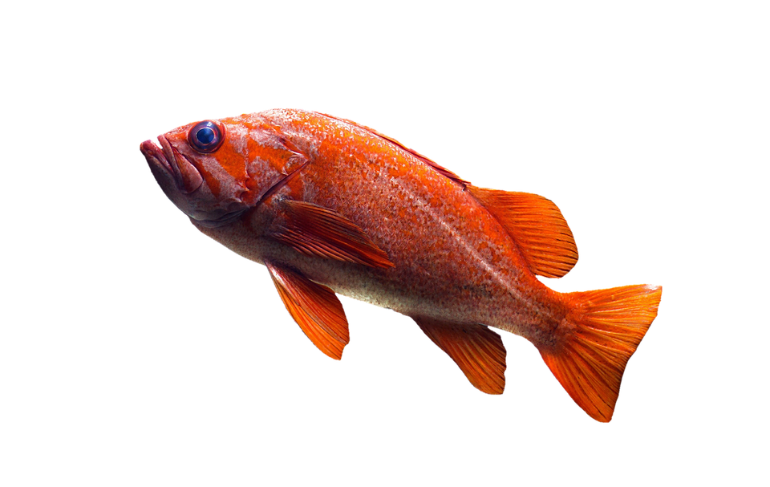
Pomóż rybce dopłynąć do wodorostów, wykonaj wszystkie zadania.
Znajdź w domu coś zielonego
Znajdź w domu coś pachnącego
Znajdź w domu coś czerwonego
Znajdź w domu coś co służy do pisania
Znajdź w domu coś smacznego
Znajdź w domu coś na czym można rysować
Znajdź w domu coś okrągłego

Slide 4
Śpiewamy razem z dzieckiem refren. Dokładnie PLUM PLUM PLUM ☺
https://www.youtube.com/watch?v=sdcJPxuJkl8

Slide 5
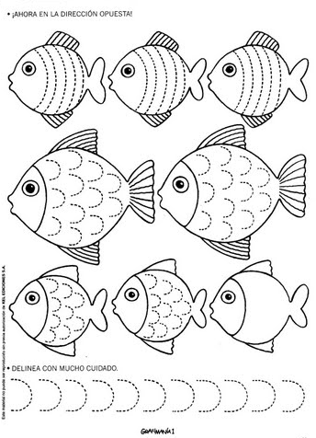
Ćwiczenie grafomotoryczne. Wydrukuj obrazek, następnie połącz przerywane kreski. W ten sposób ozdobisz rybki pięknymi, kolorowymi łuskami.

Slide 6
Zagadki dla dzieci
Kto to: czarne, wąsate. W futrze zimą i latem. Lubią mroźną pogodę, łowią ryby pod lodem. (foka)
W głębinach mórz i oceanów już wiele razy ją widziano. Mówią, że dziwnym jest stworzeniem, bo ma aż osiem długich ramion. (ośmiornica)
Pancerz go chroni z każdej strony i tak, jak jego kuzyn rak. Jest w ostre szczypce uzbrojony, lecz chodzi bokiem, a nie wspak. (krab)
Łuską są pokryte od nosa po ogon. Pod wodą pływają, więc mówić nie mogą. (ryby)
To największe zwierzę świata, wiedzie wodny życia tryb. I choć rybą nie jest wcale, ma w swej nazwie wiele ryb. (wieloryb)

Slide 7
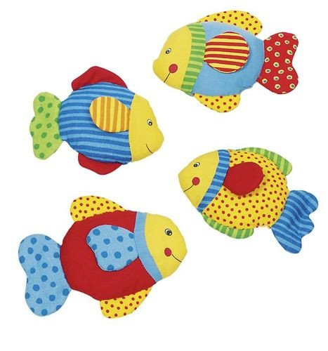
Nazywamy wzory
Rozmawiamy z dzieckiem o wzorach. Wyjaśniamy na jednej rybce np. „Pierwsza rybka ma żółtą, gładką głowę, na szyi ma paski, gładki niebieski brzuszek, czerwony ogon w białe kropki. Górną i dolną płetwę ma żółtą, ale w czerwone kropki. Płetwa boczna jest w paski: czerwone i żółte.
Staramy się analogicznie opisać z dzieckiem pozostałe rybki. Młodsze dzieci mogą pokazywać co mówimy lub nazywać tylko kolory bez wzoru (tj. w paski/pasiasty itd.)

Slide 8
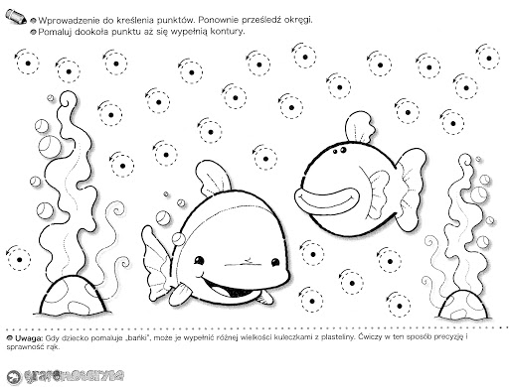
Wydrukuj. Połącz kreski i stwórz „bańki” pod wodą. Następnie możesz je wypełnić różnej wielkości kuleczkami z plasteliny.

Slide 9
Czy wiesz jak nazywają się te zwierzęta?
https://www.youtube.com/watch?v=PiayEX0bqjo

Slide 10
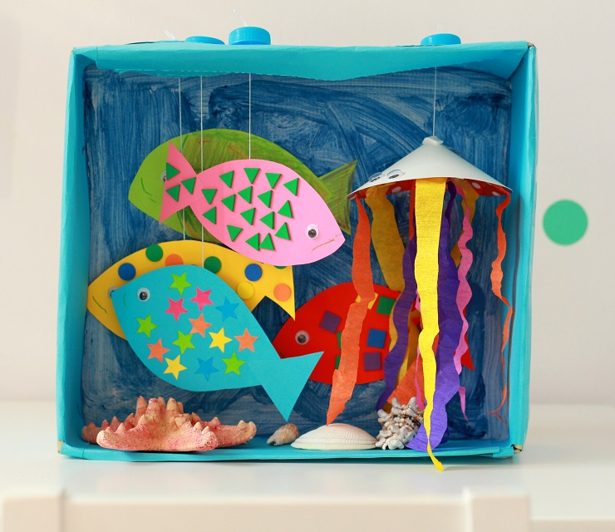
Pomysł na… własne akwarium ☺
Potrzebne będą: -pudełko po butach; -kolorowe kartki -taśma -nitka -ozdoby wedle upodobań
Rozmawiamy z dzieckiem na temat kolorów, liczny osobników, gatunków itp. Staramy się prowokować tworzenie wypowiedzi zdaniowych przez zadawanie pytań otwartych.

Slide 11
Bajka
https://www.youtube.com/watch?v=ig-_c12-BWg

Slide 12
Pytania do bajki
Jakie zwierzęta wystąpiły w bajce?
Jak ma na imię Ośmiornica?
Co budowała Lola?
W co chciał się bawić Finek?
Co wymyśliła Rybka MiniMini?
Jak zrozumiały pomysł Rybki inne zwierzątka?
Czego popłynęły szukać zwierzątka?
Jakiego koloru jest Lola?
Jakiego koloru jest Finek?
Jakiego koloru jest Rybka MiniMini?

Slide 13
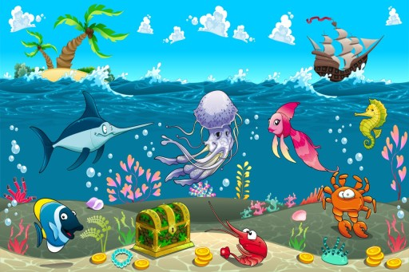
Opowiedz, co widzisz na obrazku.

Slide 14
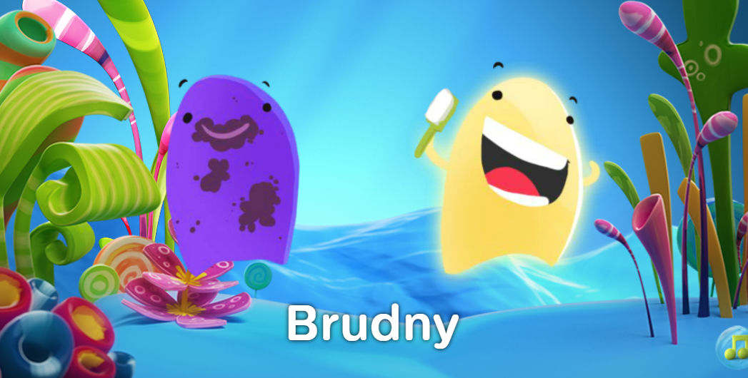
Dla starszych dzieci
https://www.miniminiplus.pl/rybka-minimini/gry/roznice
Rybka MiniMini zaprasza do zabawy w grę dla dzieci "różnice". Na ekranie zobaczysz dwa obrazki oraz wyraz (odczytuje rodzic) określający tylko jeden z nich. Wybierz obrazek pasujący do opisu i zaznacz go myszką lub paluszkiem.

